Slide 1
ARMABLOQUE – 240 Horas
Jonathan Hernandez Tinoco

Slide 2
Objetivos
Corregir y elaborar artefactos de diseño
Diseñar base de datos
Diseñar interfaz de usuario
Preparar ambiente de desarrollo
Empezar la codificación
Etapas
Análisis: A partir de la entrevista con el cliente(no se participó en ella), se nos entregó un documento a partir del cual se definieron los requisitos funcionales y no funcionales
Diseño: De la información recolectada se generaron diagramas de casos de uso, un diagrama de carriles que representa el flujo del programa. Se propusó el diseño de la base de datos relacional y el prototipado del sistema
Codificación: Se preparó un ambiente de desarrollo para iniciar la codificación del sistema

Slide 3






Tecnologías usadas
Etapa de diseño
Aplicación web para la creación
de diferentes tipos de diagramas
Software de diseño y modelado
visual basado en UML
Herramienta de generación de prototipos
Etapa de codificación
Lenguaje de programación C#
Entorno de desarrollo integrado
Sistema de gestión de base de datos relacional

Slide 4
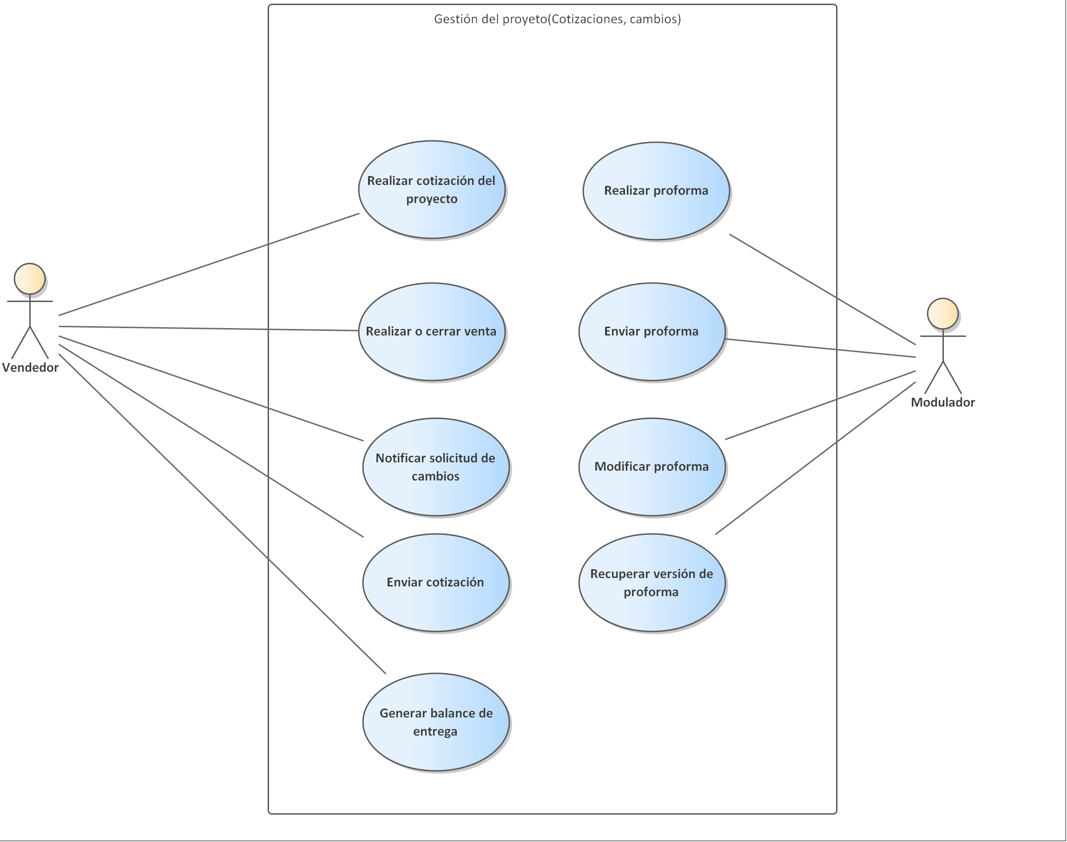
Evidencias

Slide 5
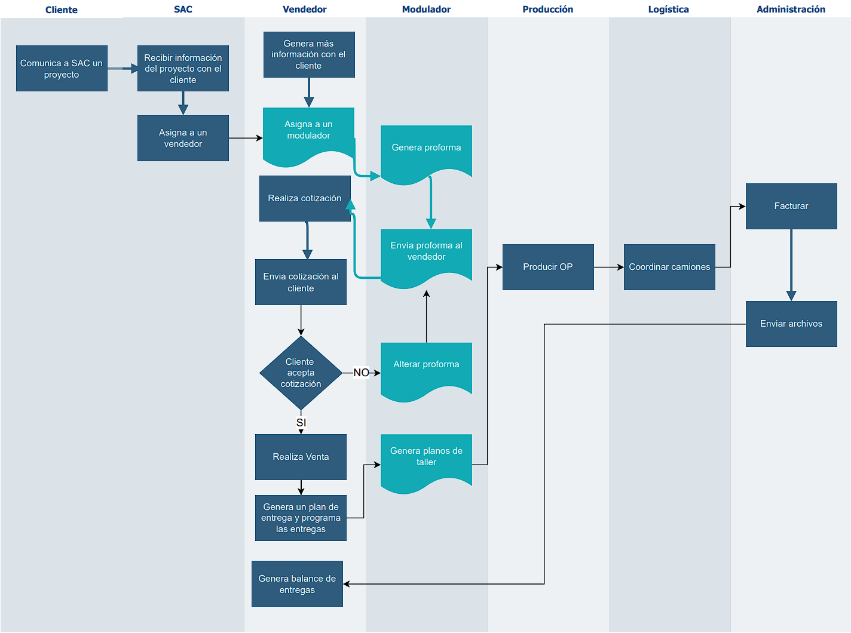

Slide 6
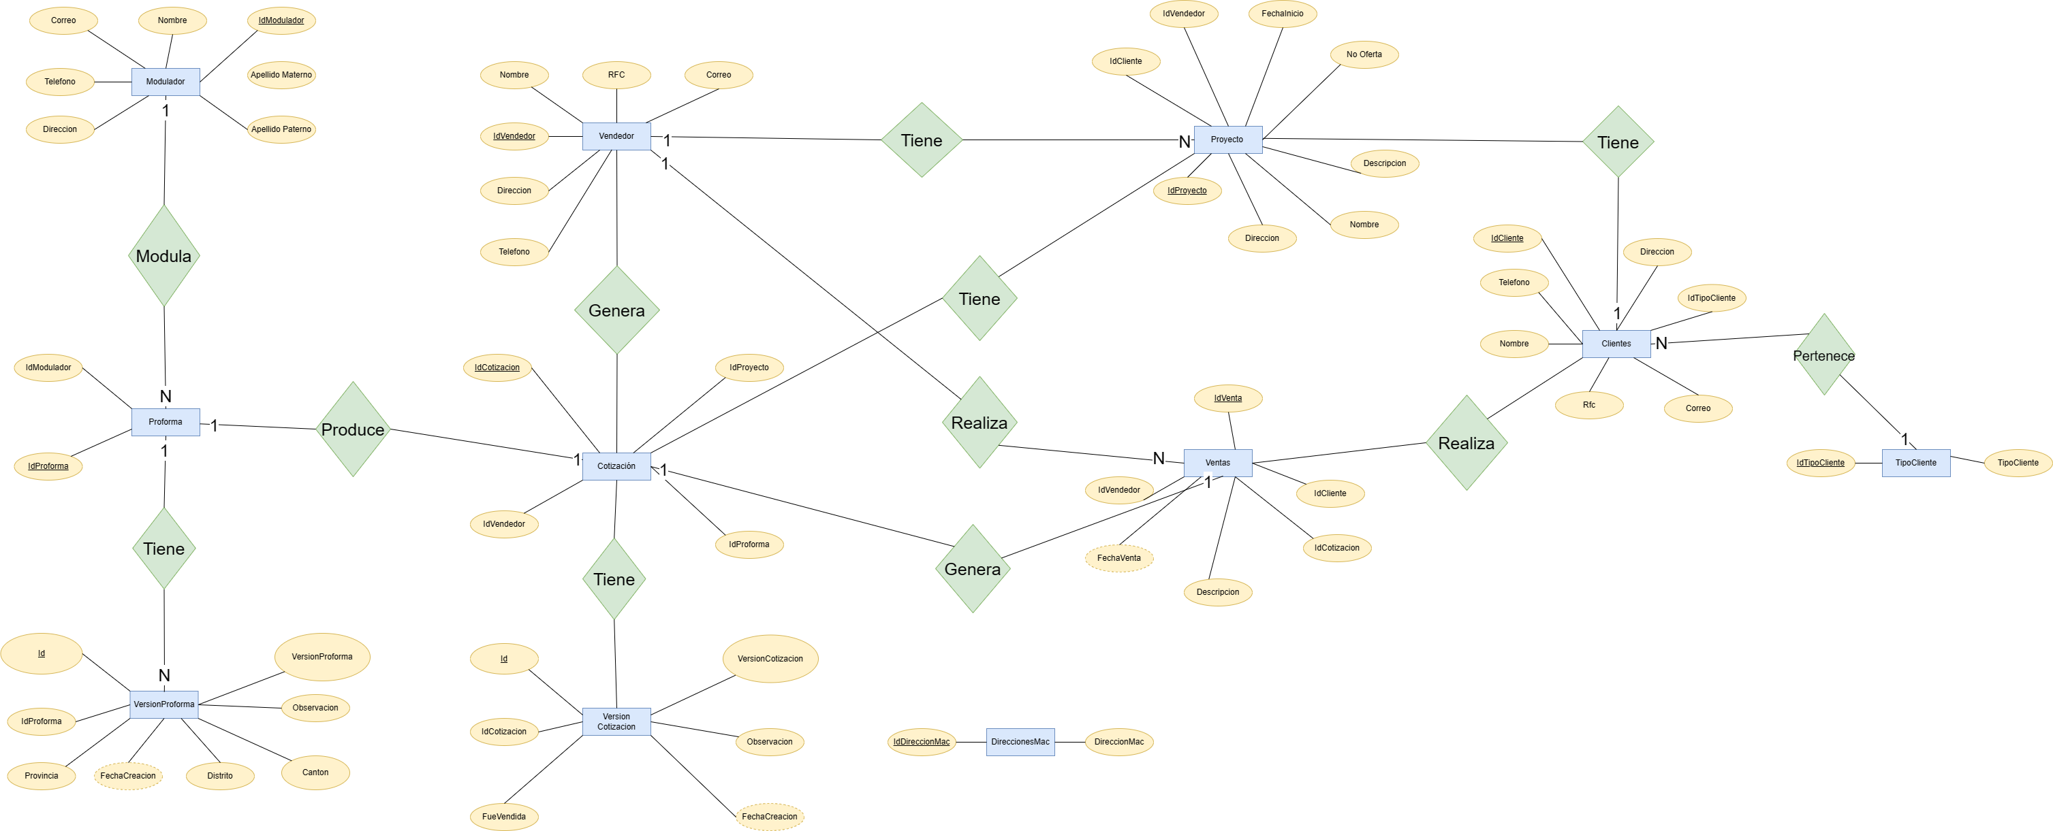

Slide 7
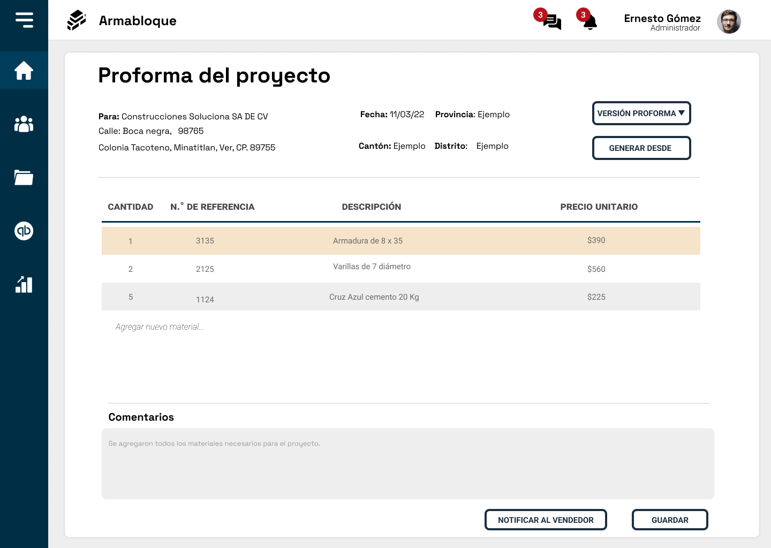

Slide 8
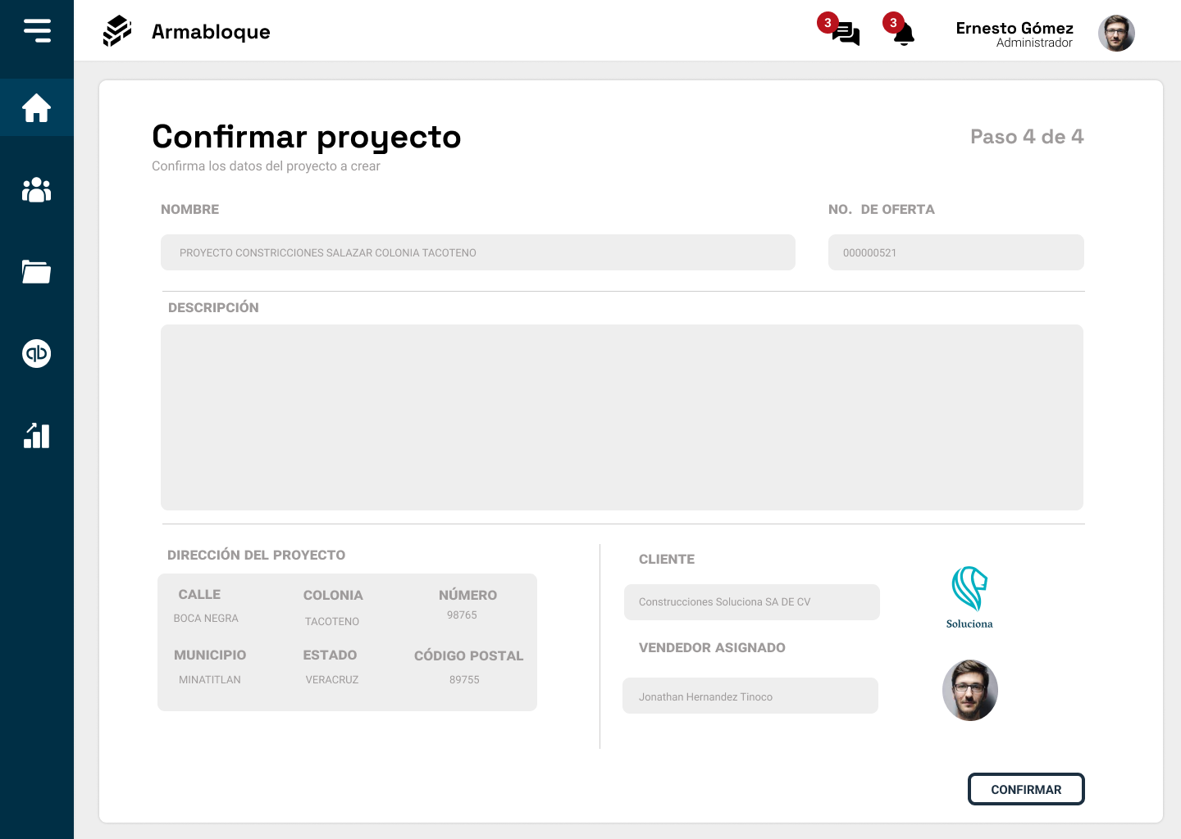

Slide 9
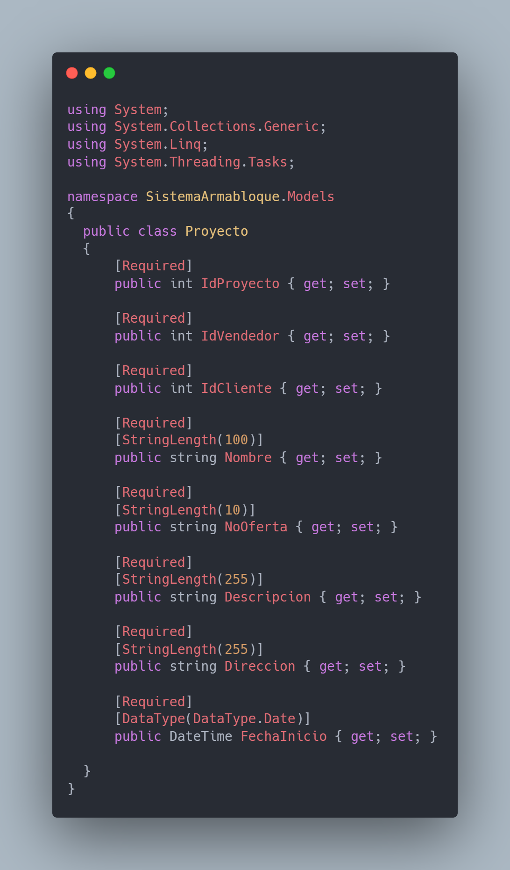

Slide 10
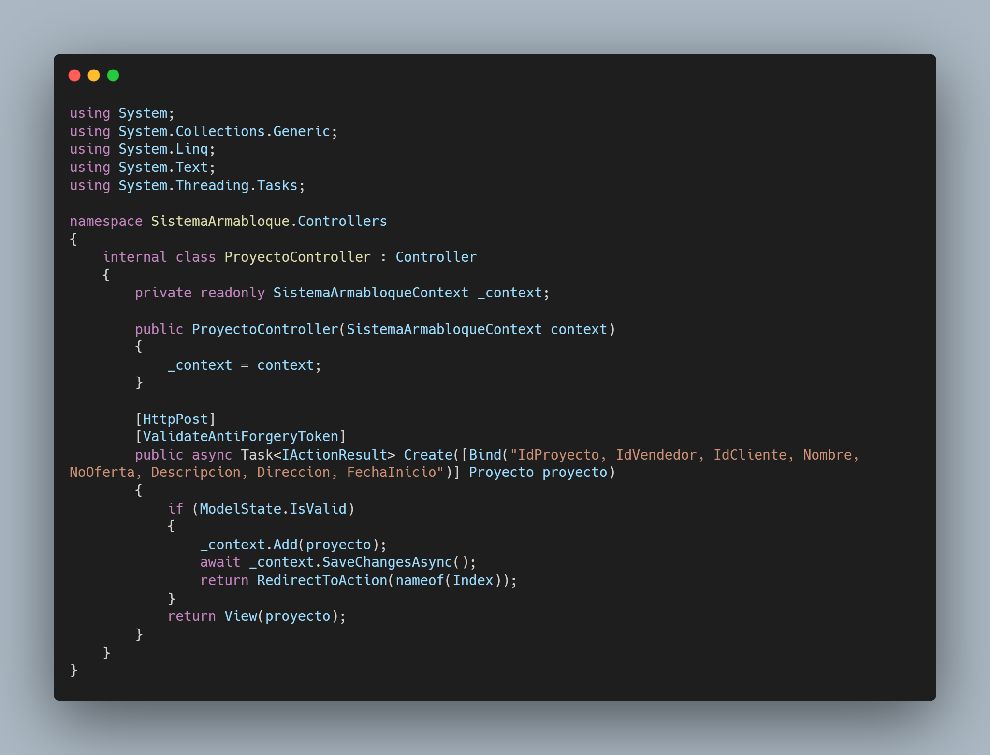

Slide 11
Conclusión
Sugerencias
Al término de esta etapa se obtuvo un gran acercamiento a la realidad que nos espera como egresados. Se participó en diferentes etapas del ciclo de vida del software, lo que permitió aplicar diferentes saberes y conocimientos adquiridos a lo largo de la carrera en una situación real para brindar una solución real.
Involucrar más al practicante no solo en el desarrollo del proyecto, sino también en el conocimiento de la empresa.
Capacitación en tecnologías necesarias para el desarrollo de un proyecto
Experiencia
A lo largo de esta experiencia entendí aún más la importancia de la comunicación en un equipo de trabajo, no solo se estará detras de un monitor. En diversas situaciones se tiene que presentar avances, exponer ideas o pedir ayuda, es ahí cuando expreserse correctamente ayuda mucho.
En cuestiones técnicas tambien fortalecí habilidades en diferentes aspectos, conociendo un nuevo tipo de diagrama que se usó en la empresa, desarrollando habilidades de diseño en prototipado, y aplicando abstracción al diagramar la base de datos.

